Slide 1

Metodología de Desarrollo
De Software

Slide 2

Competencia
Desarrollar software de acuerdo a requerimientos especificados, utilizando lenguajes de programación y estándares de la industria.

Slide 3
Contenidos
1 METODOLOGIA DE DESARROLLO DE SOFTWARE
1.1 -Definición de metodología de desarrollo de software
- Etapas de una metodología de desarrollo
- Objetivos de las etapas del desarrollo de software
1.2 Metodología de desarrollo
- Metodología de desarrollo ágil
- Metodología de desarrollo tradicional
- Fases del desarrollo de software

Slide 4
Contenidos
2. Tipos de metodología de desarrollo tradicionales
2.1 Objetivos de las metodologías de desarrollo
de software
2.2 Clasificación de las metodologías de desarrollo
de software
2.2.3 Metodología tradicional
-El modelo en cascada
-Modelo Espiral
-Modelo iterativoincremental
-RUP

Slide 5
Contenidos
2.2.4 Metodologías Agiles
2.2.4.1 El manifiesto ágil
2.2.4.2 Beneficios de aplicar metodologías agiles
2.2.4.3 Metodología ágil vs metodología tradicional
2.2.4.2 Clasificación de Metodologías
- Programación Extrema (XP)
- Lean Development (LD)
- Crystal Clear
- Adaptative Software Development (ASD)
- Feature Driven Development (FDD)

Slide 6
Contenidos
3. SCRUM
3.1 ¿Qué es SCRUM?
3.2 Beneficios del SCRUM
3.3 Proceso SCRUM
3.4 Requisitos para utilizar SCRUM
3.5 Artefactos del SCRUM
3.6 SCRUM y etapas de un proyecto de software

Slide 7
Contenidos
4. Herramientas de apoyo a las metodologías agiles
4.1 Historias de usuario
4.2 Tablero Kanban
4.3 Planning póker
4.4 Metodología a utilizar en función del proyecto de
software.

Slide 8
Metodología de Desarrollo de SW
Objetivos de una Metodología
Lo que buscamos guiándonos con una metodología es prolijidad, corrección y control de cada etapa del desarrollo de un programa (software).
Lo que nos permitirá una forma sistemática para poder obtener un producto correcto y con la menor cantidad de errores posible.

Slide 9
Metodología de Desarrollo de SW
Existen dos metodologías que tienen analogía en la práctica con los paradigmas de programación.
Metodología estructurada
Metodología orientada a objetos

Slide 10
Metodología de Desarrollo de SW
Estos dos modelos:
– El modelo clásico trabaja con equipos especializados que se ocupan cada uno de la parte del proceso en que son especialistas, pasándose el trabajo de unos a otros cada vez que terminan la parte que les toca (modelo secuencial o en cascada).
– Mientras que el modelo ágil trabaja con equipos multidisciplinares que trabajan a la vez y solapan las fases del proceso, que más que fases son tareas que se ejecutan cuando son necesarias.

Slide 11
Metodologías Tradicionales

Slide 12
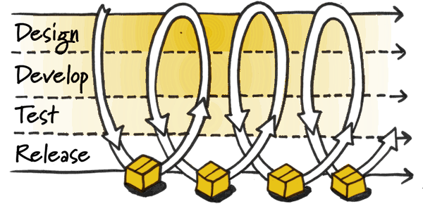
Metodología de Desarrollo de SW
Ciclos de Vida del Software
Identificaremos los modelos de software como Tradicionales:
Lineal
Cascada y Cascada Modificada
Ciclo en V
Sashimi
Iterativo
Incremental
Basado en Prototipos
Evolutivo
Espiral
RUP

Slide 13
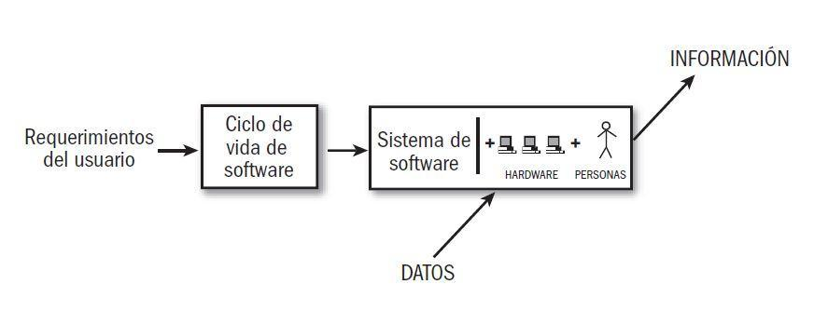
Metodologías Tradicionales
Ciclos de Vida del Software
Ciclo de Vida del Producto Software
Lineal
Cascada Modificada
Ciclo en V
Sashimi
Iterativo
Incremental
Basado en Prototipos
Evolutivo
Espiral.
“Todo es Cíclico pero no igual

Slide 14
Metodologías Tradicionales
Ciclos de Vida del Software
Ciclo Lineal
Análisis
Diseño
Implementación
Debugging
Instalación
Aceptación
Lineal
Cascada Modificada
Ciclo en V
Sashimi
Iterativo
Incremental
Basado en Prototipos
Evolutivo
Espiral.
Es el más sencillo de todos los modelos. Consiste en descomponer la actividad del proyecto en etapas separadas que son realizadas de manera lineal o Cascada Clásica.
Las actividades de cada etapa son independientes entre si, es decir, es característica que no exista retroalimentación entre ellas.
Ventajas:
Sencillez de su gestión.
Orientado a un sector pequeño de una empresa.
Desventajas:
No es apto para desarrollos que superen mínimamente requerimientos de retroalimentación.

Slide 15
Metodologías Tradicionales
Ciclos de Vida del Software
Ciclo Lineal
Análisis
Diseño
Implementación
Debugging
Instalación
Aceptación
Lineal
Cascada Modificada
Ciclo en V
Sashimi
Iterativo
Incremental
Basado en Prototipos
Evolutivo
Espiral.
Ventajas:
Sencillez de su gestión.
Orientado a un sector pequeño de una empresa.
Desventajas:
No es apto para desarrollos que superen mínimamente requerimientos de retroalimentación.

Slide 16
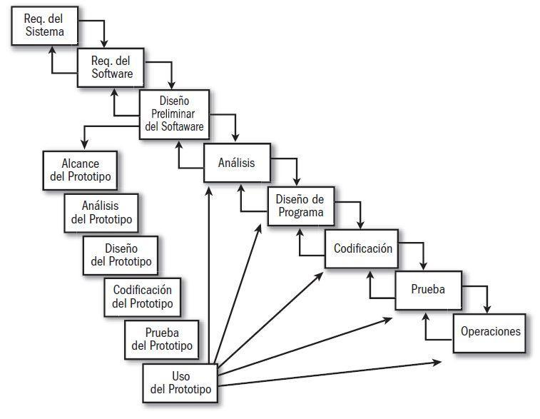
Metodologías Tradicionales
Ciclos de Vida del Software
Propuesto Winston Royce en 1970, admite iteraciones. Después de cada etapa, se realiza una o varias revisiones para comprobar si se puede pasar a la siguiente fase y presentando avances a nivel de prototipos si fuera necesario. Siguen marcados los inicios y términos de cada Fase.
Lineal
Cascada Modificada
Ciclo en V
Sashimi
Iterativo
Incremental
Basado en Prototipos
Evolutivo
Espiral.

Slide 17
Metodologías Tradicionales
Ciclos de Vida del Software
Ventajas:
Planificación sencilla.
Provee un producto de elevada calidad.
Desventajas:
Se debe contar con todos los requerimientos o la mayoría al inicio del proyecto.
Los resultados NO los veremos hasta que estemos en las etapas finales.
Si los errores NO se detectan oportunamente pueden tener un alto costo.
Es un modelo rígido, poco flexible y con muchas restricciones.
Lineal
Cascada Modificada
Ciclo en V
Sashimi
Iterativo
Incremental
Basado en Prototipos
Evolutivo
Espiral.

Slide 18
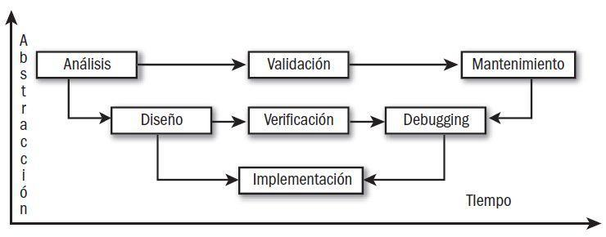
Metodologías Tradicionales
Ciclos de Vida del Software
Diseñado por Alan Davis, contiene las mismas etapas que el ciclo en cascada puro, pero se le agregan 2 sub-etapas de retroalimentación entre las etapas de análisis y mantenimiento., y entre las de diseño y debugging.
Este modelo nos ofrece mayor garantía de corrección al terminar el proyecto.
Lineal
Cascada Modificada
Ciclo en V
Sashimi
Iterativo
Incremental
Basado en Prototipos
Evolutivo
Espiral.

Slide 19
Metodologías Tradicionales
Ciclos de Vida del Software
Ventajas: (Igual que el ciclo de vida anterior)
Planificación sencilla.
Provee un producto de elevada calidad.
Desventajas:(Igual que el ciclo de vida anterior)
Se debe contar con todos los requerimientos o la mayoría al inicio del proyecto.
Los resultados NO los veremos hasta que estemos en las etapas finales.
Si los errores NO se detectan oportunamente pueden tener un alto costo.
Lineal
Cascada Modificada
Ciclo en V
Sashimi
Iterativo
Incremental
Basado en Prototipos
Evolutivo
Espiral.

Slide 20
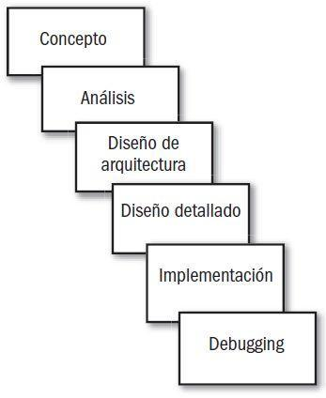
Metodologías Tradicionales
Ciclos de Vida del Software
Es parecido al cascada puro, pero con al diferencia que en éste se pueden solapar las etapas entre sí. Esto aumenta la eficiencia ya que la retroalimentación entre etapas se encuentra implícitamente en el modelo de ciclo de vida.
Lineal
Cascada Modificada
Ciclo en V
Sashimi
Iterativo
Incremental
Basado en Prototipos
Evolutivo
Espiral.

Slide 21
Metodologías Tradicionales
Ciclos de Vida del Software
Ventajas:
Ganancia en calidad respecto del producto final.
Desventajas:
Debido al solapamiento de etapas se hace difícil determinar el inicio y fin de cada una de ellas.
Los problemas de comunicación pueden generar incongruencias
Lineal
Cascada Modificada
Ciclo en V
Sashimi
Iterativo
Incremental
Basado en Prototipos
Evolutivo
Espiral.
Está concentrado en el diseño exhaustivo del software y la Validación constante entre una etapa y otra restando un método efectivo para consolidar y definir inicios o términos de fases a nivel de entregables.

Slide 22
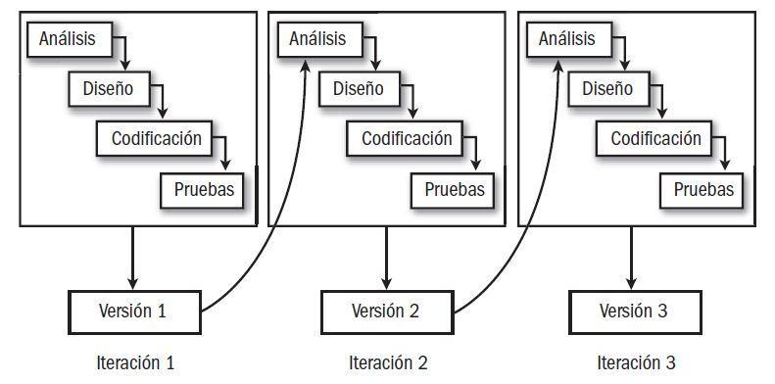
Metodologías Tradicionales
Ciclos de Vida del Software
El ciclo de vida iterativo
En cada ciclo, iteración, se revisa y mejora el producto. Un ejemplo de desarrollo iterativo es aquel basado en refactorizaciones en el que cada ciclo mejora más la calidad del producto.
Es importante señalar que este ciclo no implica añadir funcionalidades en el producto, pero si revisión y mejora.
Lineal
Cascada Modificada
Ciclo en V
Sashimi
Iterativo
Incremental
Basado en Prototipos
Evolutivo
Espiral.

Slide 23
Metodologías Tradicionales
Ciclos de Vida del Software
Ventajas:
Permite reducir los riesgos propios del desarrollo con cascada puro.
El cliente puede ver una versión previa mejorada o con mayores funciones del software.
Se puede utilizar cuando NO se tienen claros los requerimientos.
Desventajas:
Se debe evaluar el esfuerzo y cantidad de iteraciones necesarias para construir cada entrega.
Es recomendable aplicar holgura a la planificación entre cada iteración para hacer las mejoras si falla algo.
Lineal
Cascada Modificada
Ciclo en V
Sashimi
Iterativo
Incremental
Basado en Prototipos
Evolutivo
Espiral.

Slide 24
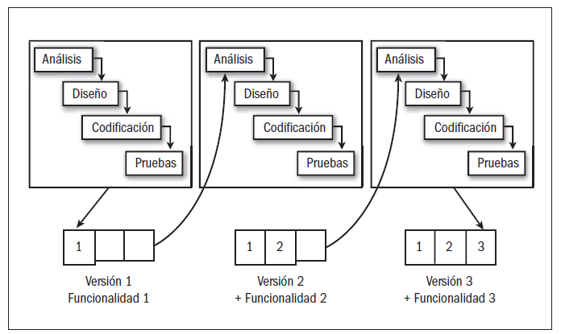
Metodologías Tradicionales
Ciclos de Vida del Software
El desarrollo incremental es el proceso de construcción siempre incrementando subconjuntos ...
Se presupone que todos los requisitos se han definido al inicio.
En este modelo se desarrolla el sistema para satisfacer un subconjunto de requisitos especificados y en posteriores versiones se incrementa el sistema con nuevas funcionalidades que satisfagan mas requisitos.
Lineal
Cascada Modificada
Ciclo en V
Sashimi
Iterativo
Incremental
Basado en Prototipos
Evolutivo
Espiral
El ciclo de vida iterativo e incremental es una de las bases de un proyecto ágil, más concretamente, con iteraciones cortas en tiempo, de pocas semanas, normalmente un mes y raramente más de dos.

Slide 25
Metodologías Tradicionales
Ciclos de Vida del Software
El modelo Incremental aporta beneficios:
Construir un sistema pequeño siempre es menos riesgoso que construir uno grande.
Las funcionalidades son desarrolladas independientemente por lo que son más fáciles de levantar a nivel de requerimientos. (Modulares)
Si hay un error grave se desecha sólo la parte afectada.
No se necesita contar con todos los requerimientos funcionales de la aplicación total.
Lineal
Cascada Modificada
Ciclo en V
Sashimi
Iterativo
Incremental
Basado en Prototipos
Evolutivo
Espiral.

Slide 26
Metodologías Tradicionales
Ciclos de Vida del Software
VENTAJAS. • Construir un sistema pequeño es siempre menos riesgoso que construir un sistema grande. • Al ir desarrollando parte de las funcionalidades, es más fácil determinar si los requerimientos planeados para los niveles subsiguientes son correctos. • Si un error importante es realizado, sólo la última iteración necesita ser descartada y utilizar el incremento previo.
Lineal
Cascada Modificada
Ciclo en V
Sashimi
Iterativo
Incremental
Basado en Prototipos
Evolutivo
Espiral.
Si es muy riesgoso desarrollar el sistema completo de una sola vez, entonces debería considerar este modelo
DESVENTAJAS. • Se presupone que todos los requisitos se han definido al inicio. • Se requiere de una experiencia importante para definir los incrementos de forma de distribuir en ellos las tareas en forma proporcional. • Si el sistema a desarrollar es de gran magnitud y se cuenta con un único grupo para construirlo se corre el riesgo que el desarrollo se prolongue demasiado en tiempo.

Slide 27
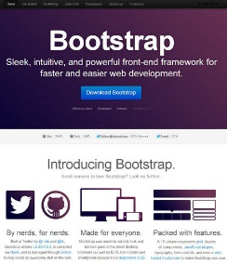


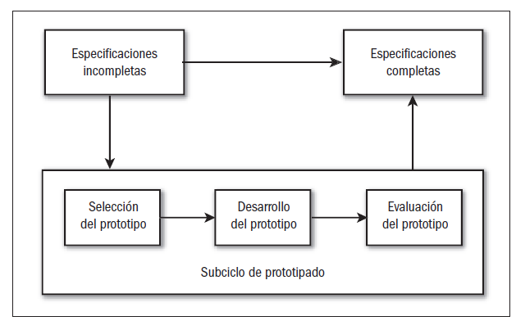
Metodologías Tradicionales
Ciclos de Vida del Software
El Modelo de prototipos que pertenece a los modelos de desarrollo evolutivo, El prototipo debe ser construido en poco tiempo, usando los programas adecuados y no se debe utilizar mucho dinero pues a partir de que éste sea aprobado nosotros podemos iniciar el verdadero desarrollo del software. El diseño rápido se centra en una representación de aquellos aspectos del software que serán visibles para el cliente o el usuario final.
Lineal
Cascada Modificada
Ciclo en V
Sashimi
Iterativo
Incremental
Basado en Prototipos
Evolutivo
Espiral.

Slide 28
Metodologías Tradicionales
Ciclos de Vida del Software
Este diseño conduce a la construcción de un prototipo, el cual es evaluado por el cliente para una retroalimentación; gracias a ésta se refinan los requisitos del software que se desarrollará. La iteración ocurre cuando el prototipo se ajusta para satisfacer las necesidades del cliente. Esto permite que al mismo tiempo el desarrollador entienda mejor lo que se debe hacer y el cliente vea resultados a corto plazo.
Lineal
Cascada Modificada
Ciclo en V
Sashimi
Iterativo
Incremental
Basado en Prototipos
Evolutivo
Espiral.

Slide 29
Metodologías Tradicionales
Ciclos de Vida del Software
Ventajas
*Disminuyen los costes de mantenimiento del producto final.
*Los tiempos de desarrollo son inferiores. *El tamaño del sistema es menor. *La especificación actúa como interface entre cliente y equipo de desarrollo. *El propio prototipo sirve de contrato con el cliente y cualquier cambio en el prototipo debe estar consolidado por ambas partes. *El prototipo es un documento vivo de buen funcionamiento del producto final. *Ayuda para determinar requerimientos expresados en el prototipo. Experimenta sobre los aspectos del sistema que representan mayor complejidad. Demuestran la viabilidad del sistema. *El cliente reacciona mucho mejor ante el prototipo, sobre el que puede experimentar, que no sobre una especificación escrita.
Lineal
Cascada Modificada
Ciclo en V
Sashimi
Iterativo
Incremental
Basado en Prototipos
Evolutivo
Espiral.

Slide 30
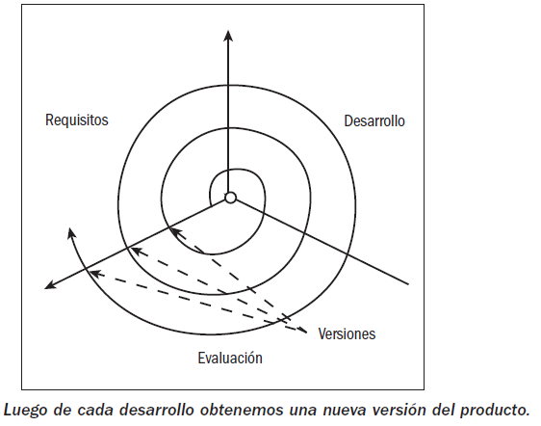
Metodologías Tradicionales
Ciclos de Vida del Software
Muy útil cuando desconocemos la totalidad de los requerimientos iniciales, o también los requerimientos no están completos. Por ejemplo, un sistema centralizado de stock el cuál hay muchas áreas que utilizarán la aplicación y tienen distintas expectativas funcionales del sistema final y variadas necesidades según sus perfiles o área productiva de su Departamento.
Lineal
Cascada Modificada
Ciclo en V
Sashimi
Iterativo
Incremental
Basado en Prototipos
Evolutivo
Espiral.

Slide 31
Metodologías Tradicionales
Ciclos de Vida del Software
El modelo de ciclo de vida evolutivo realiza una interacción de ciclos REQUERIMIENTOS -DESARROLLO - EVALUACIÓN
Lineal
Cascada Modificada
Ciclo en V
Sashimi
Iterativo
Incremental
Basado en Prototipos
Evolutivo
Espiral.

Slide 32
Metodologías Tradicionales
Ciclos de Vida del Software
En el modelo evolutivo, los requerimientos son cuidadosamente examinados y solo esos que son bien comprendidos, son seleccionados para el primer incremento. Los desarrolladores, construyen una implementación parcial del sistema que recibe sólo estos requerimientos.
El sistema es entonces desarrollado, los usuarios lo usan y proveen retroalimentación a los desarrolladores. Basada en retroalimentación.
Lineal
Cascada Modificada
Ciclo en V
Sashimi
Iterativo
Incremental
Basado en Prototipos
Evolutivo
Espiral.

Slide 33
Metodologías Tradicionales
Ciclos de Vida del Software
Ventajas
Este modelo acepta que los requerimientos del usuario se pueden cambiar en cualquier momento.
Es un modelo es muy útil cuando desconocemos la mayoría de los requerimientos iniciales o cuando los requerimientos no están completos.
Busca reemplazar el viejo sistema con uno nuevo que tendría la propiedad de satisfacer los nuevos requerimientos lo más rápido posible.
El desarrollo evolutivo es 100% compatible con el modelo cascada.
Lineal
Cascada Modificada
Ciclo en V
Sashimi
Iterativo
Incremental
Basado en Prototipos
Evolutivo
Espiral.

Slide 34
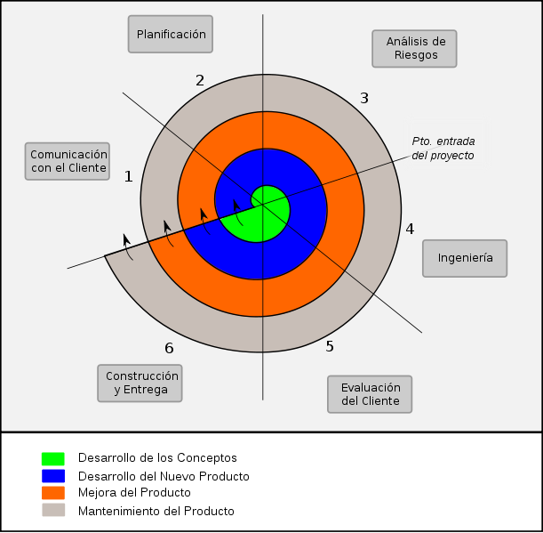
Metodologías Tradicionales
Ciclos de Vida del Software
Boehm, cerró la década de los 80 publicando en 1988 un modelo de ciclo de vida en espiral que sustituye a la solución en fases del “modelo en cascada”, con ciclos de experimentación y aprendizaje. El modelo, incorpora un nuevo elemento en el desarrollo de software, como es el “análisis de riesgos” y define seis actividades principales representadas por los seis pasos de la figura:
Lineal
Cascada Modificada
Ciclo en V
Sashimi
Iterativo
Incremental
Basado en Prototipos
Evolutivo
Espiral.

Slide 35
Metodologías Tradicionales
Ciclos de Vida del Software
Muy útil cuando desconocemos la totalidad de los requerimientos iniciales, o también los requerimientos no están completos.
Por ejemplo un sistema centralizado de stock el cuál hay muchas áreas que utilizarán la aplicación tienen distintas expectativas funcionales del sistema final y distintas necesidades según sus perfiles.
Lineal
Cascada Modificada
Ciclo en V
Sashimi
Iterativo
Incremental
Basado en Prototipos
Evolutivo
Espiral.

Slide 36
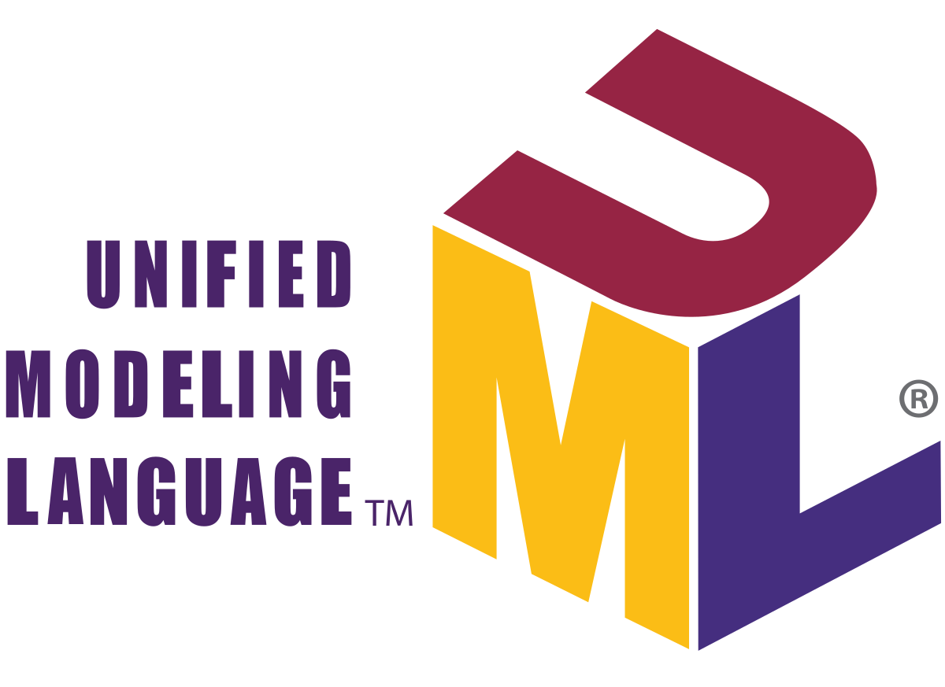
Metodologías Tradicionales
El Proceso Unificado de Rational o RUP (por sus siglas en inglés de Rational Unified Process) es un proceso de desarrollo de software desarrollado por la empresa Rational Software, actualmente propiedad de IBM.1​ Junto con el Lenguaje Unificado de Modelado (UML), constituye la metodología estándar más utilizada para el análisis, diseño, implementación y documentación de sistemas orientados a objetos.

Slide 37
Metodologías Tradicionales
Fase de Inicio
Esta fase tiene como propósito definir y acordar el alcance del proyecto con los patrocinadores o alumnos de un proyecto en el cual tenemos que, identificar los riesgos asociados al proyecto, proponer una visión muy general de la arquitectura de software y producir el plan de las fases y el de iteraciones posteriores.
Fase de Elaboración
En la fase de elaboración se seleccionan los casos de uso que permiten definir la arquitectura base del sistema y se desarrollaran en esta fase, se realiza la especificación de los casos de uso seleccionados y el primer análisis del dominio del problema, se diseña la solución preliminar.
Fase de Desarrollo
El propósito de esta fase es completar la funcionalidad del sistema, para ello se deben clarificar los requisitos pendientes, administrar los cambios de acuerdo a las evaluaciones realizados por los usuarios y se realizan las mejoras para el proyecto.
Fase de Transición
El propósito de esta fase es asegurar que el software esté disponible para los usuarios finales, ajustar los errores y defectos encontrados en las pruebas de aceptación, capacitar a los usuarios y proveer el soporte técnico necesario. Se debe verificar que el producto cumpla con las especificaciones entregadas por las personas involucradas en el proyecto.

Slide 38
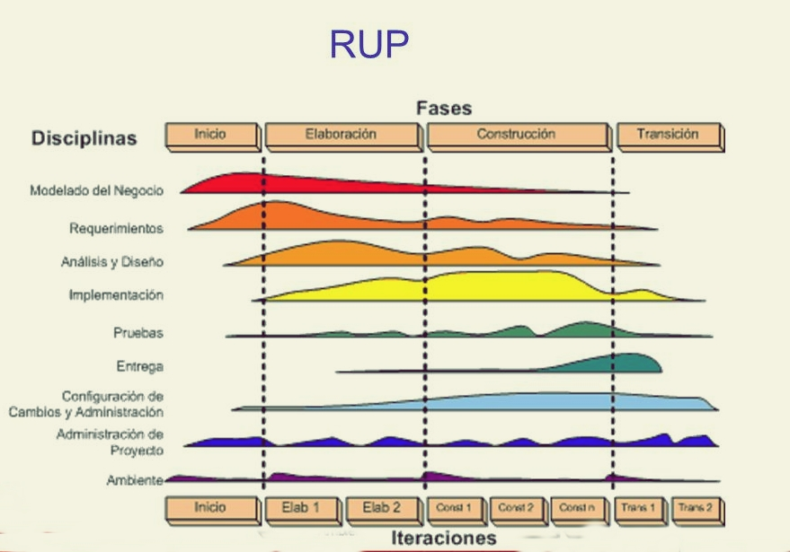
Metodologías Tradicionales

Slide 39
Metodologías Tradicionales
RUP en cada una de sus fases (pertenecientes a la estructura dinámica) realiza una serie de artefactos que sirven para comprender mejor tanto el análisis como el diseño del sistema (entre otros). Estos artefactos (entre otros) son los siguientes:
Fase de Inicio
Documento Visión.
Diagramas de caso de uso.
Especificación de Requisitos.
Diagrama de Requisitos.
Fase de Elaboración
Vista Lógica
Diagrama de clases
Modelo E-R (Si el sistema así lo requiere)
Vista de Implementación
Diagrama de Secuencia
Diagrama de estados
Diagrama de Colaboración

Slide 40
Metodologías Tradicionales
Fase de Elaboración
Vista Conceptual
Modelo de dominio
Vista física
Mapa de comportamiento a nivel de hardware.
Diseño y desarrollo de casos de uso, o flujos de casos de uso arquitectónicos
Pruebas de los casos de uso desarrollados, que demuestran que la arquitectura documentada responde adecuadamente a requerimientos funcionales y no funcionales.

Slide 41
Metodologías Tradicionales
Fase de Elaboración
Construcción
Especificación de requisitos faltantes
Diseño y desarrollo de casos de uso y/o flujos de acuerdo con la planeación iterativa
Pruebas de los casos de uso desarrollados, y pruebas de regresión según sea el caso
Transición
Pruebas finales de aceptación
Puesta en producción
Estabilización

Slide 42
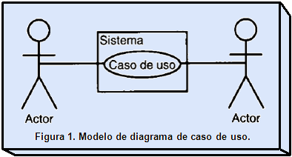
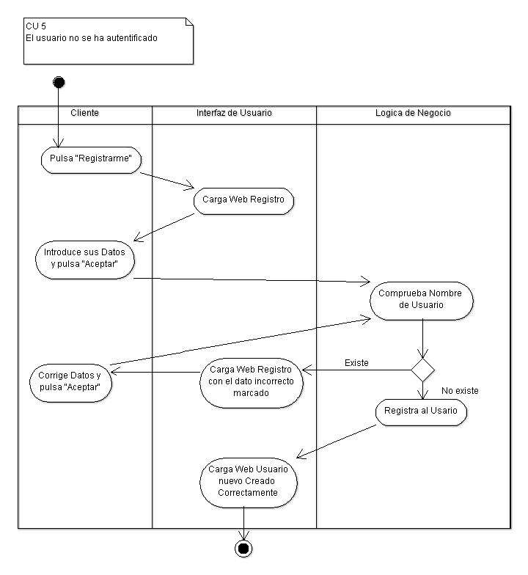
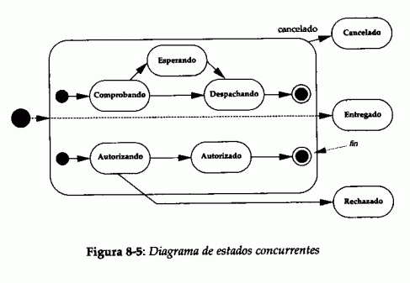
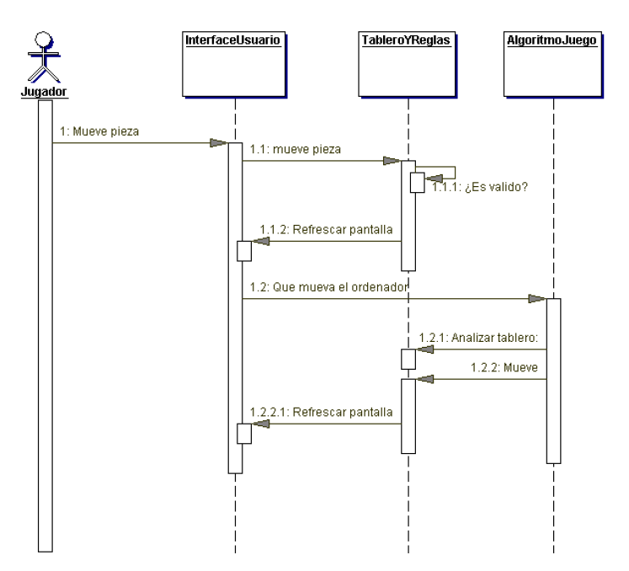
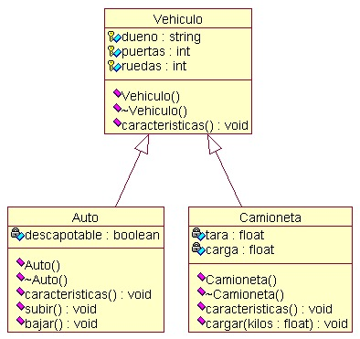
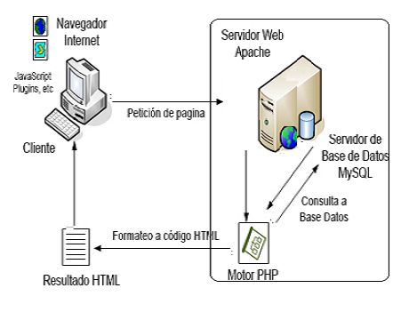
Metodologías Tradicionales

